Slide 1
運算思維與程式設計（二）
使用Googl Colab 繳交作業操作示範

Slide 2
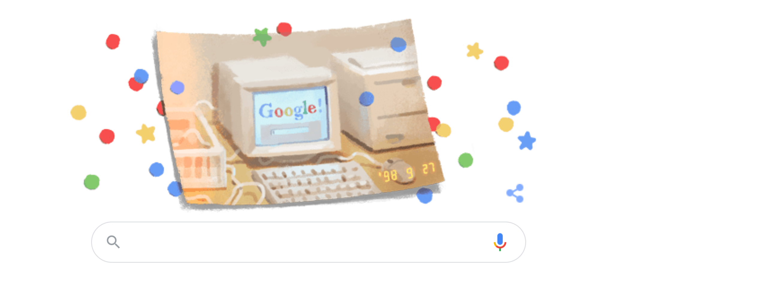
網址：https://www.google.com.tw/
如果你沒有Gmail帳號，請註冊申請一個。

Slide 3
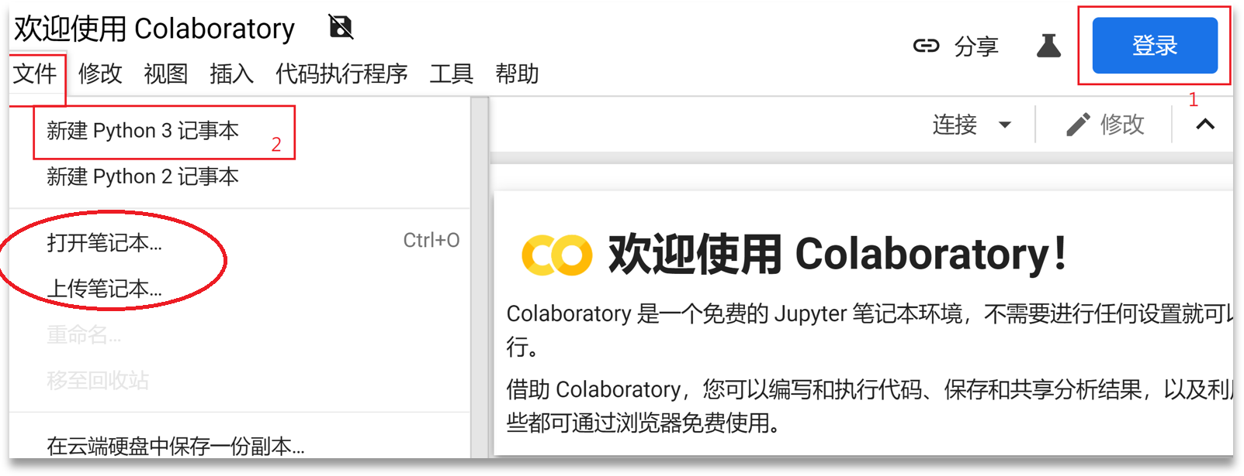
請鍵入網址：https://colab.research.google.com/
Step0:自動變成歡迎使用畫面。 Step1: 請用Gmail登錄。
Step2: 請按[文件] ->[新建Python3記事本]

Slide 4
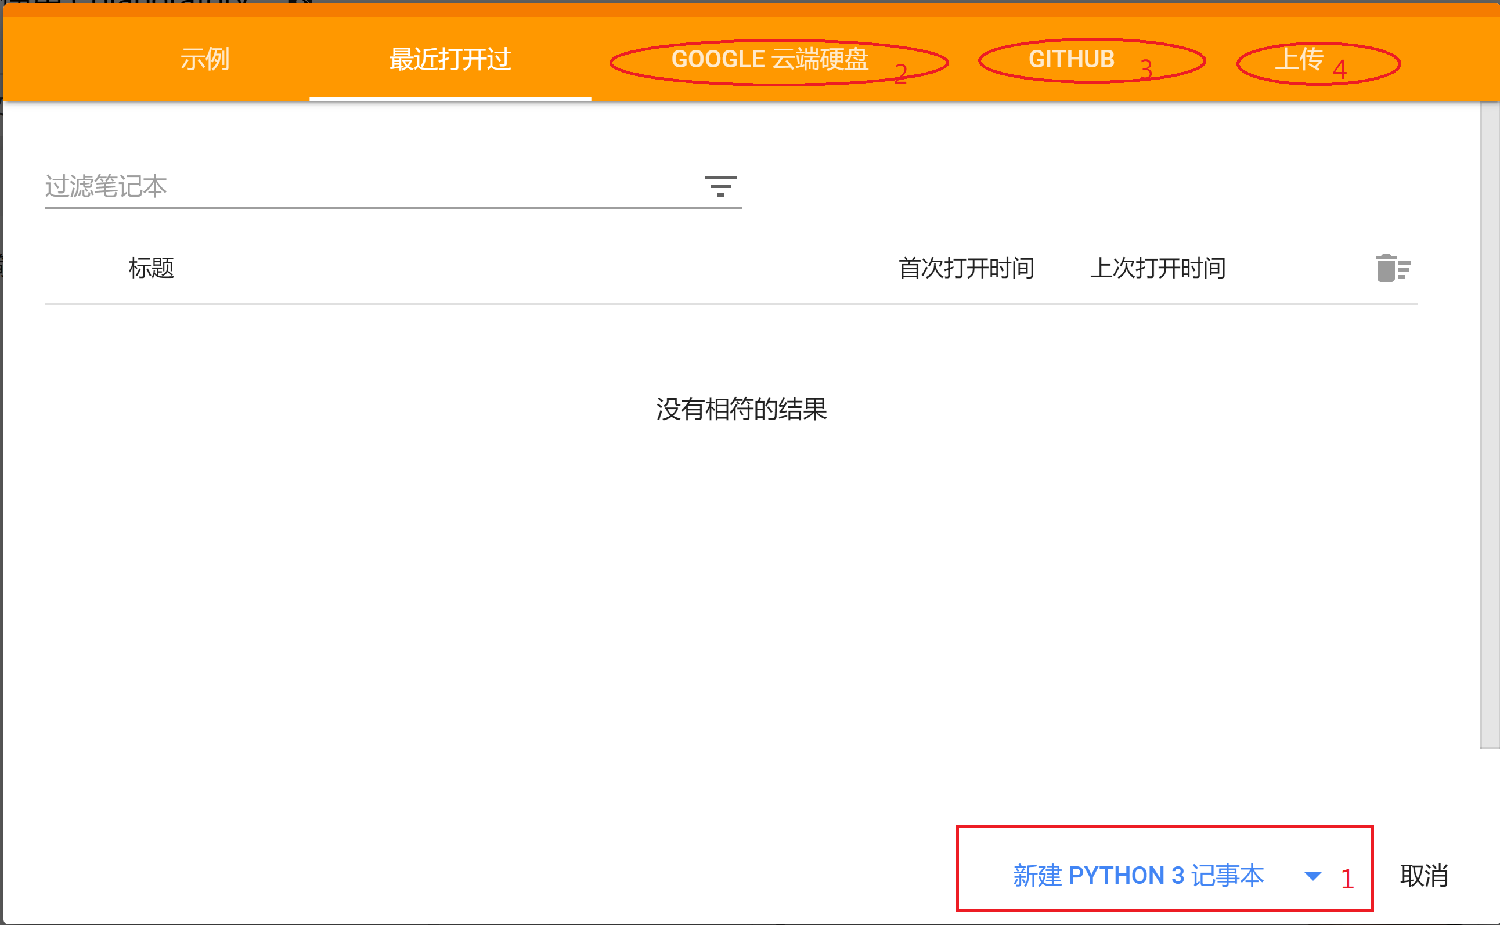
文件使用選擇畫面

Slide 5
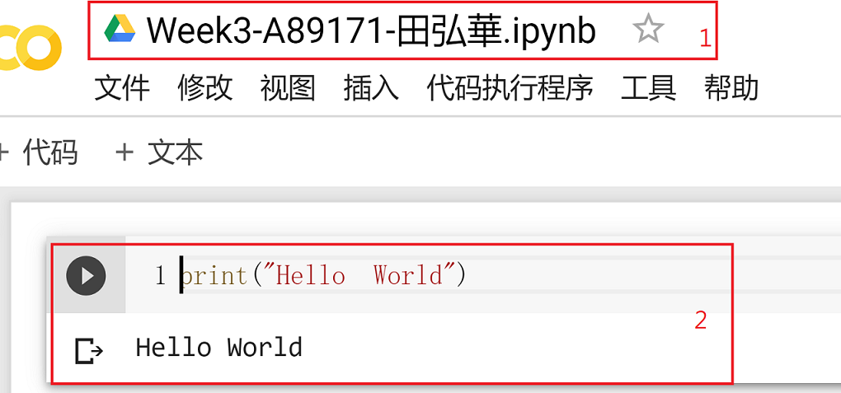
Step1: 請修改文件名稱（Weeki-學號-姓名.ipynb)
Step:鍵入指令並執行（Shift＋Ctrl）

Slide 6
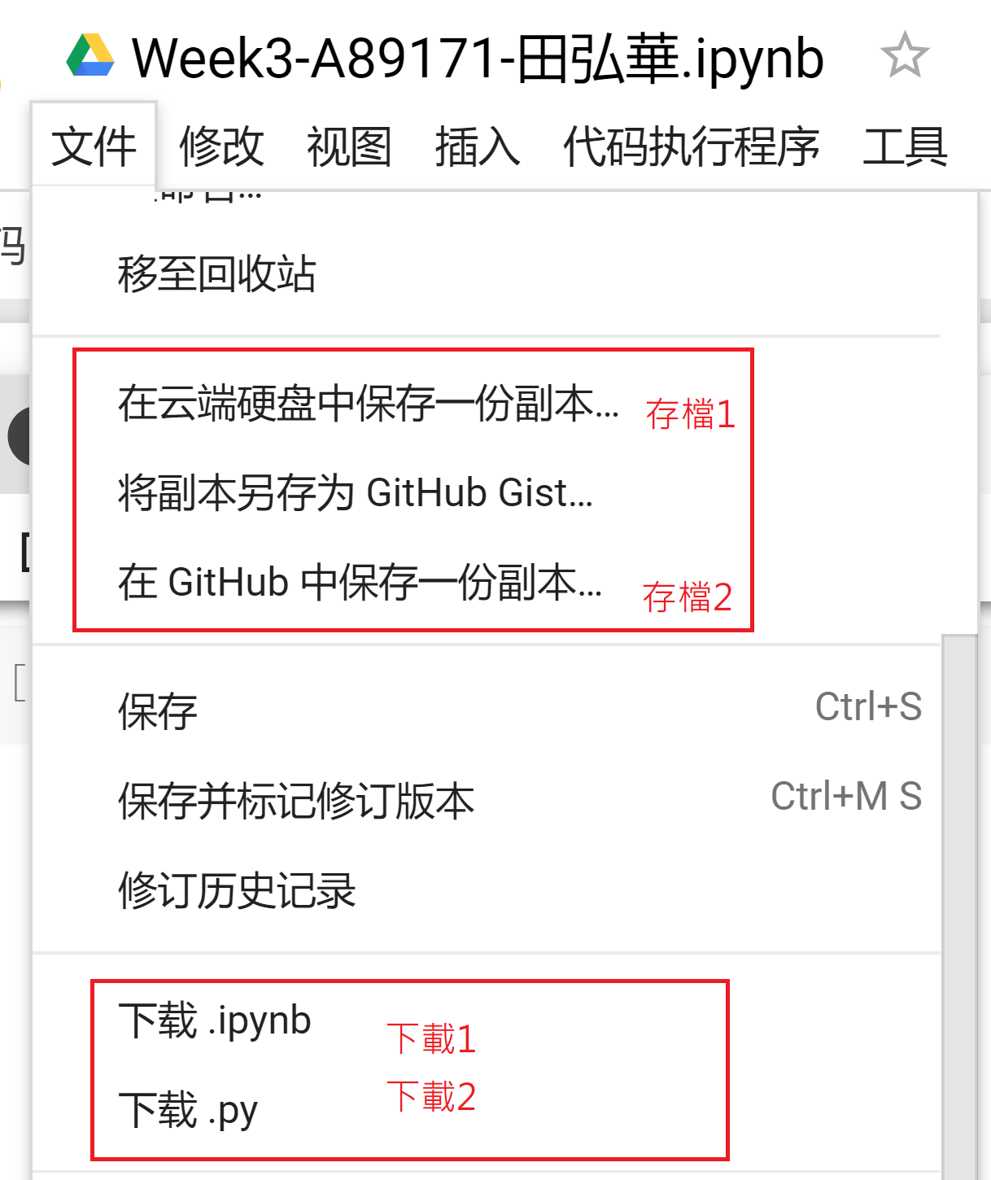
存檔與下載
兩種建檔方法
存檔方式（一）：雲端硬碟
存檔方式（二）：GitHub
下載桌機（一）：.ipynb檔案
下載桌機（二）：.py檔案

Slide 7
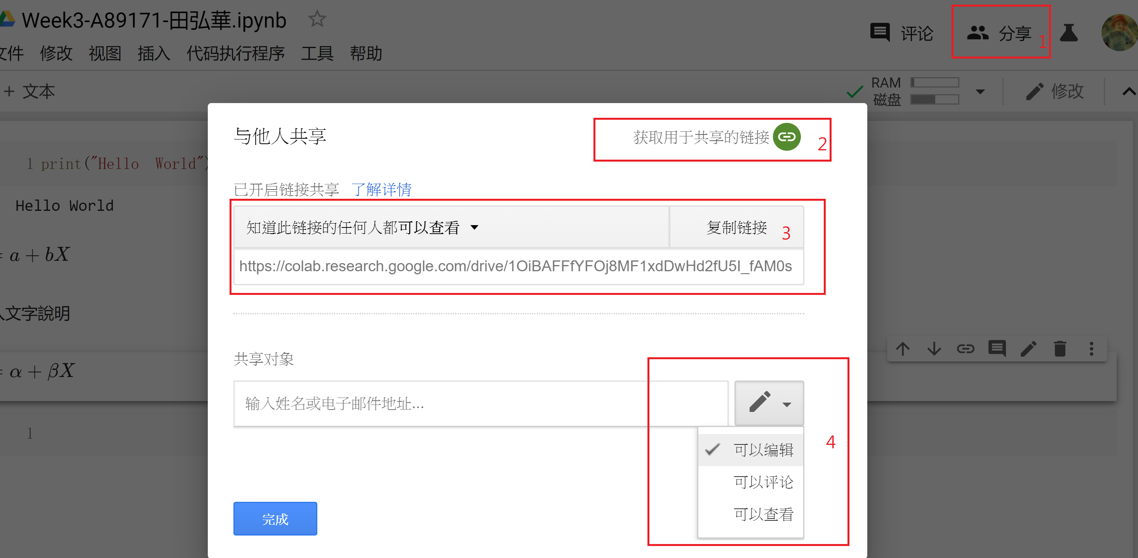
Step1: 選擇[共享] Step2: 開啟共享鍊接
Step3:複製鏈接 Step4: 查看(分享）、編輯(協作）

Slide 8
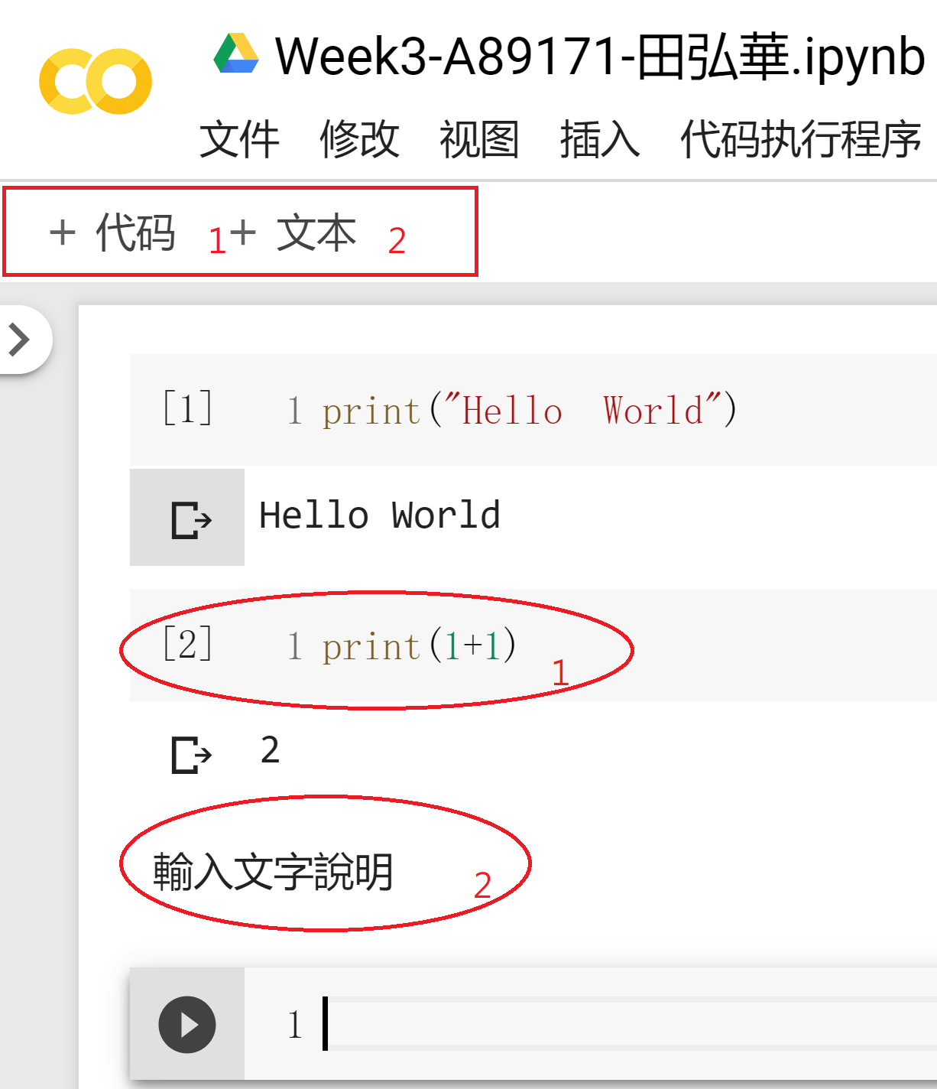
兩種鍵入：代碼與文本
1. 當你要輸入指令時，可選[+代碼]、然後鍵入指令。
2. 當你要輸入純文字說明時，可選[+本文]、然後輸入文字說明。
～Markdown語法，請參閱講義。

